Slide 1
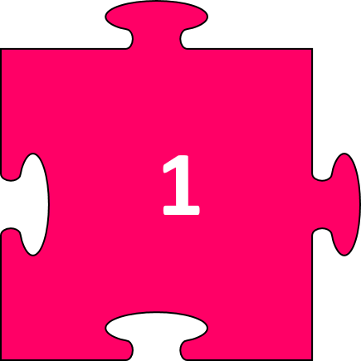
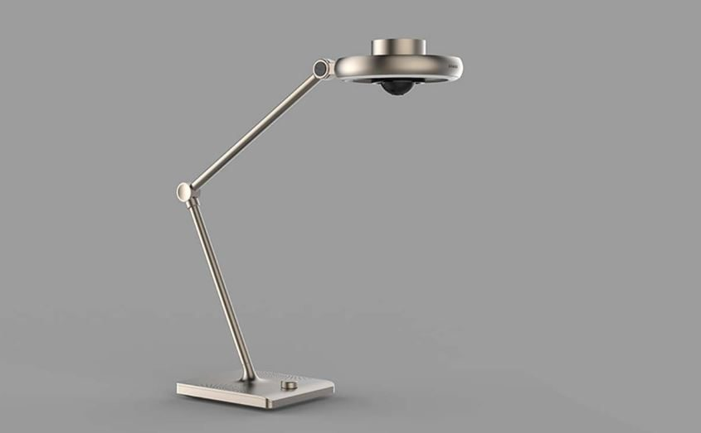
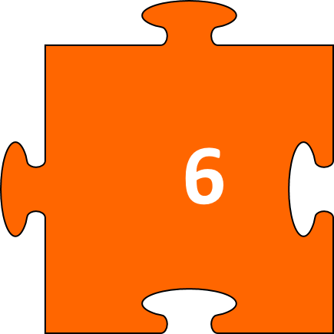
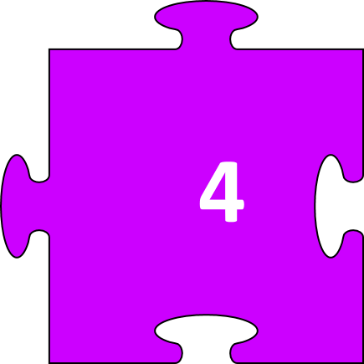
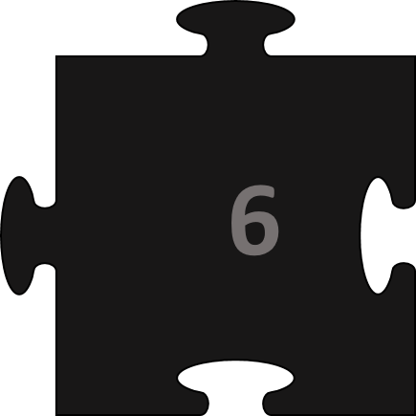
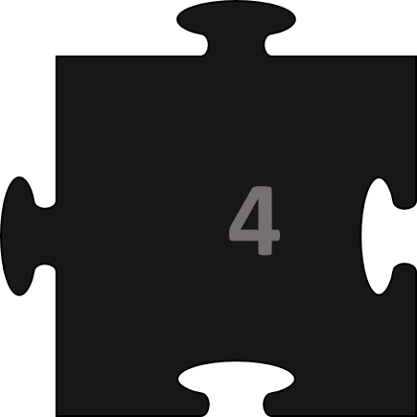
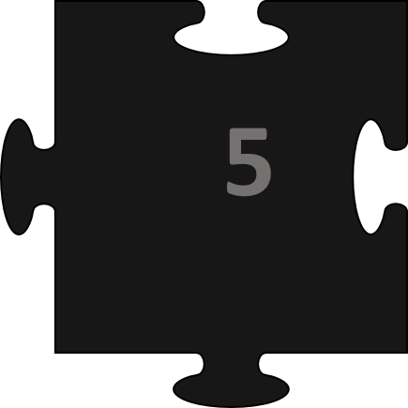
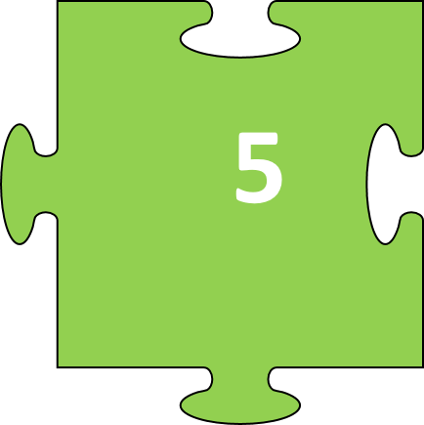

Slide 2
Câu hỏi 1: Nêu tên từng bộ phận của đèn học?
6 bộ phận chính: bóng đèn, thân đèn, chụp đèn, đế đèn, công tắc, dây nguồn.

Slide 3
Câu hỏi 2: Bóng đèn có tác dụng gì ?
Bóng đèn phát ra ánh sáng

Slide 4
Câu hỏi 3: Thân đèn học có tác dụng gì?
Thân đèn học dùng để điều chỉnh hướng chiếu sáng của đèn

Slide 5
Câu hỏi 4: Chụp đèn có tác dụng gì?
Chụp đèn dùng để bảo vệ bóng đèn, tập trung ánh sáng và chống mỏi mắt

Slide 6
Câu hỏi 5: Dây nguồn và công tắc có tác dụng gì?
- Dây nguồn nối đèn học với nguồn điện
- Công tắc điện dùng để bật và tắt đèn

Slide 7
Câu hỏi 6: Đế đèn dùng để làm gì ?
Đế đèn giữ cho đèn đứng vững

Slide 8
Bài 2: SỬ DỤNG ĐÈN HỌC (TIẾT 2)
I/ Mục tiêu
Sau khi học, học sinh sẽ:
- Nêu được tác dụng và cách sử dụng được đèn học.
- Xác định vị trí đặt đèn, bật tắt, điều chỉnh được độ sáng của đèn học.
- Nhận biết và phòng tránh được những tình huống mất an toàn khi sử dụng đèn học

Slide 9
II/ Khám phá
Hoạt động 1. Tìm hiểu sử dụng đèn học đúng cách
a, Đặt đèn ở vị trí thích hợp
d, Bật đèn khi sử dụng
c, Điều chỉnh độ cao và hướng sáng của đèn
b, Tắt đèn khi không sử dụng

Slide 10
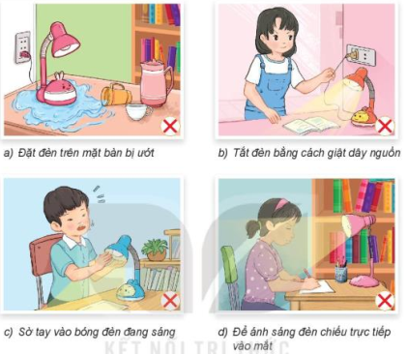
III/ Luyện tập
Thực hành cách sử dụng đèn học , sử dụng an toàn.
a, Đặt đèn trên mặt bàn bị ướt gây nhiễm điện
b, làm hỏng dây, hở điện mất an toàn, có thể bị điện giật nguy hiểm
c, dễ bị bỏng tay hoặc dò rỉ điện gây bị điện giật nguy hiểm
b, gây chói mắt lâu dài ảnh hưởng thị lực, hại mắt

Slide 11
IV/ Vận dụng
Thực hành cách sử dụng đèn học , sử dụng an toàn.

Slide 13
Tên phù thủy độc ác, nham hiểm đã bắt cóc hết sinh vật biển

Slide 14
Em hãy giúp các nàng tiên cá giải cứu các sinh vật biển nhé!

Slide 15
VỀ NHÀ THÔI

Slide 16
Câu 1: Vai trò của đèn học là gì
Đèn học cung cấp ánh sáng hỗ trợ cho việc học tập, giúp bảo vệ mắt. Đèn học có nhiều kiểu dáng, màu sắc đa dạng

Slide 17
Câu 2: Đèn học có mấy bộ phận
Đèn học có 6 bộ phận chính: bóng đèn, thân đèn, chụp đèn, đế đèn, công tắc, dây nguồn.

Slide 18
Câu 3: Khi sử dụng đèn học em thực hiện qua bao nhiêu bước
Khi sử dụng đèn học cần thực hiện qua 4 bước:
a, Đặt đèn ở vị trí thích hợp
d, Bật đèn khi sử dụng
c, Điều chỉnh độ cao và hướng sáng của đèn
b, Tắt đèn khi không sử dụng

Slide 19
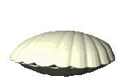
Cảm ơn bạn vì đã giúp chúng mình. Tặng bạn viên ngọc trai tuyệt đẹp này

